Slide 1
রক্তিম শুভেচ্ছা

Slide 2
মোঃ সোহেল কবীর
সহ-সুপার
মাইজপাড়া দাখিল মাদ্রাসা,
মৌলভীবাজার সদর
মোবাইল : ০১৭১১৪৫৯৯৭৭
ই-মেইল: mdsuhelkabir@gmail.com

Slide 3
পাঠ পরিচিতি
শ্রেণীঃ 8ম
বিষয়ঃ বাংলাদেশ ও বিশ্বপরিচয়
অধ্যায় : দ্বিতীয়
সময়ঃ 4৫ মিনিট
তারিখঃ ১৬/০২/২০২০

Slide 4
এই পতাকাটি কাদের?
◊পতাকাটি আমার-তোমার, সমগ্র বাঙ্গালী জাতির। এই পতাকাটির জন্য আমরা মুক্তিযুদ্ধ করেছি ।
◊তোমরা বলতো কোন সরকারের নেতৃত্বে মুক্তিযুদ্ধ সংগঠিত এবং বাংলাদেশ শত্রু মুক্ত হয়?
“মুজিবনগর সরকারের নেতৃত্বে”

Slide 5
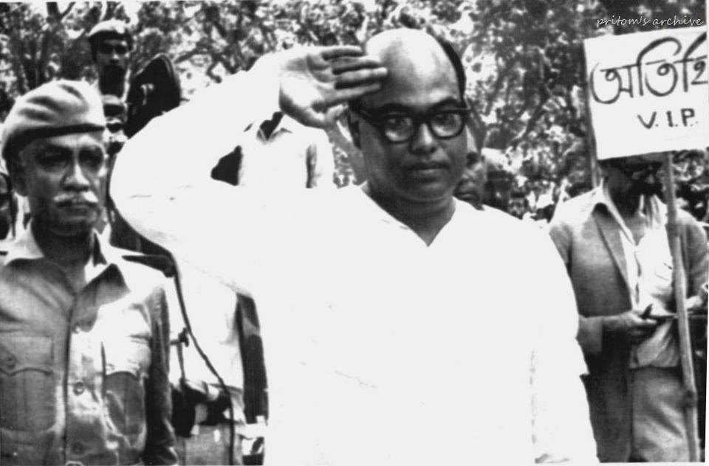
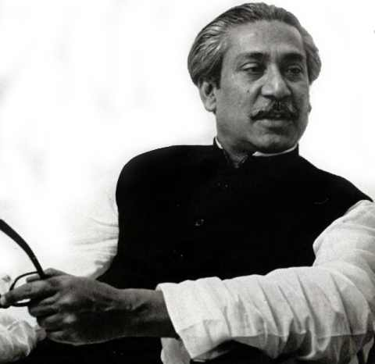
পাঠের বিষয়.......
মুজিবনগর সরকার

Slide 6
শিখনফল
এই পাঠ শেষে শিক্ষাথীরা-
◊ মুক্তিযুদ্ধের সময়ে গঠিত গণপ্রজাতন্ত্রী বাংলাদেশ
সরকারের পরিচয় বর্ণনা করতে পারবে।
◊ মুজিবনগর সরকারের মন্ত্রীসভা সম্পর্কে
লিখতে পারবে।
◊ মুজিবনগর সরকারের মন্ত্রণালয় সম্পর্কে ব্যাখ্যা
করতে পারবে।

Slide 7
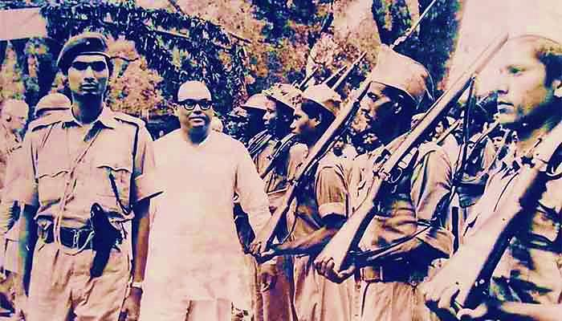
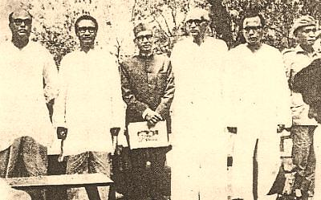
মুজিবনগর সরকার
১৭ই এপ্রিল ১৯৭১ মেহেরপুরের বৈদ্যনাথতলায় আম বাগানে গঠিত হয় স্বাধীন বাংলাদেশের অস্থায়ী সরকার বা মুজিবনগর সরকার।

Slide 8
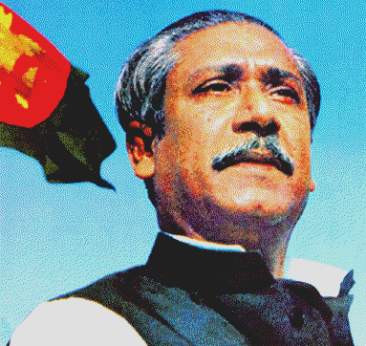
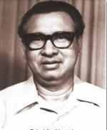
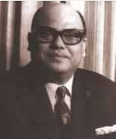
মুজিবনগর সরকারের মন্ত্রীপরিষদ
রাষ্ট্রপতি
উপ-রাষ্ট্রপতি
বঙ্গবন্ধু শেখ মুজিবুর রহমানকে রাষ্ট্রপতি
(পদাধিকার বলে সশস্ত্র ও মুক্তিযুদ্ধের সর্বাধিনায়ক)
প্রধানমন্ত্রী
তাজ উদ্দিন আহমদ প্রধানমন্ত্রী
স্বরাষ্ট্রমন্ত্রী
অর্থমন্ত্রী
পররাষ্ট্রমন্ত্রী
সশস্ত্রবাহিনী প্রধান
সৈয়দ নজরুল ইসলামকে উপ-রাষ্ট্রপতি
(শেখ মুজিবর রহমানের অনুপস্থিতিতে অস্থায়ী
রাষ্টপতি, সশস্ত্র ও মুক্তিযুদ্ধের সর্বাধিনায়ক)

Slide 9
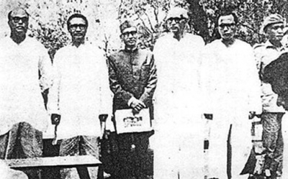
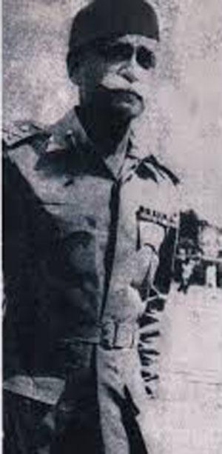
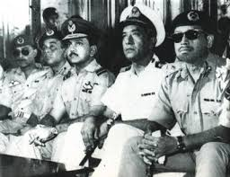
বেসামরিক প্রশাসন
সামরিক কার্যক্রম

Slide 10
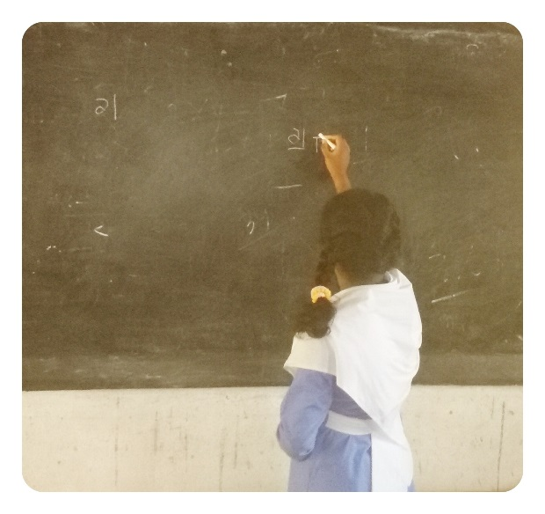
বোর্ডের কাজ
মুজিবনগর সরকারের মন্ত্রণালয়
সমূহের নাম লিখ।

Slide 11
মুজিবনগর সরকারের মন্ত্রণালয়সমূহের নাম
১. প্রতিরক্ষা মন্ত্রণালয়।
২. পররাষ্ট্র মন্ত্রণালয়।
৩. মন্ত্রিপরিষদ সচিবালয়।
৪.সাধারণ প্রশাসন বিভাগ।
৫. তথ্য ও বেতার মন্ত্রণালয়।
৬. স্বাস্থ্য ও কল্যাণ মন্ত্রণালয়।
৭. অর্থ, শিল্প ও বাণিজ্য মন্ত্রণালয়।
৮. কৃষি বিভাগ।
৯. স্বরাষ্ট্র মন্ত্রণালয়।
১০. প্রকৌশল বিভাগ।
১১. সংসদ বিষয়ক বিভাগ।
১২.ত্রাণ ও পুনর্বাসন মন্ত্রণালয়।

Slide 12
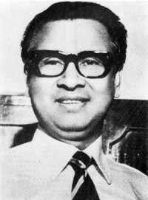
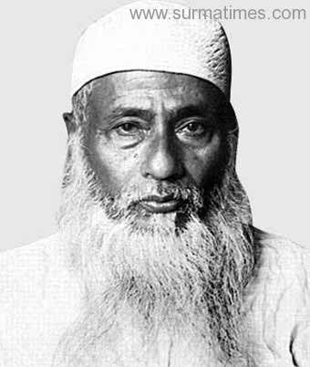
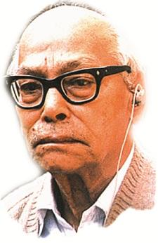
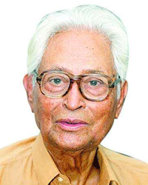
◊কার নেতৃত্বে জাতীয় ঐক্য প্রতিষ্ঠার
লক্ষ্যে উপদেষ্টা পরিষদ গঠিত হয়?
তাজউদ্দীন আহম্মেদ
মওলানা আবদুল হামিদ খান ভাসানী
মণি সিংহ
মোজাফফর আহমদ

Slide 13
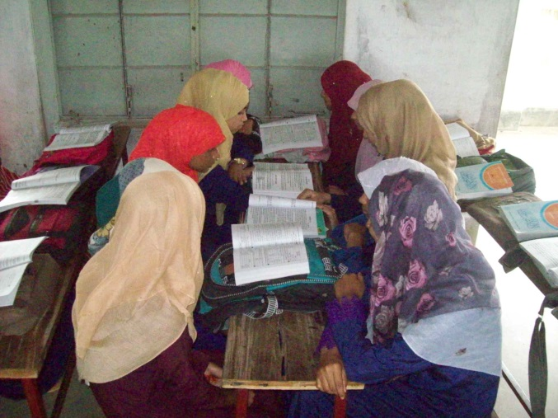
দলীয় কাজ
◊ মুজিবনগর সরকারের মন্ত্রীপরিষদ সম্পর্কে আলোচনা কর।

Slide 14
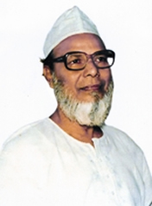
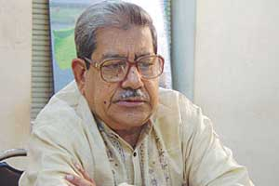
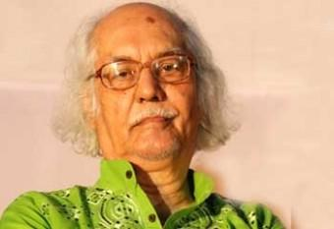
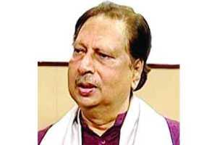
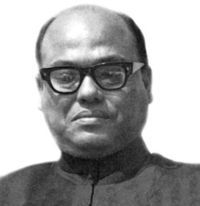
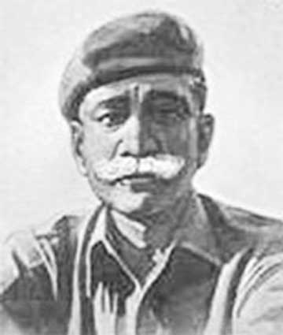
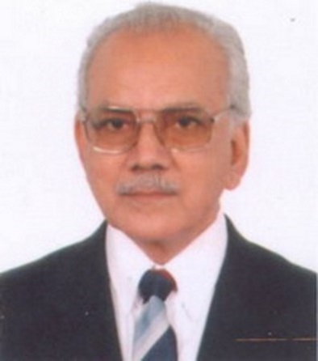
মূল্যায়ন
১.মুজিবনগর সরকারের শপথ বাক্য পাঠ করান কে?
ক.
খ.
গ.
গ.
অধ্যাপক ইউসুফ আলী
অধ্যাপক আবু সাইয়িদ
অধ্যাপক আনিসুজ্জামান
অধ্যাপক কবীর চৌধুরী
২. মুক্তিযুদ্ধের সর্বাধিনায়ক কে ছিলেন?
ক.
খ.
ঘ.
খ.
সৈয়দ নজরুল ইসলাম
তাজ উদ্দীন আহম্মেদ
এম এ জি ওসমানী
এ. কে. খন্দকার

Slide 15
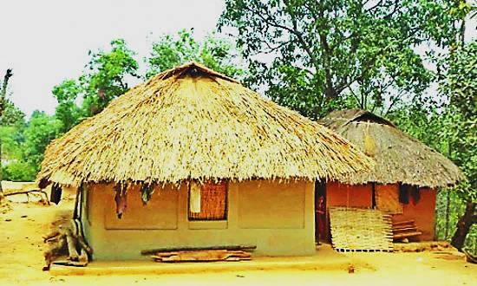
বাড়ির কাজ
মুজিবনগর সরকারের কার্যক্রম ছিল
সময়োপযোগী-বিশ্লেষণ কর।

Slide 16
সবাই ভালো থেকো
দেশকে ভালবাস মাতৃভাষাকে শ্রদ্ধা করো।

